Slide 1







Toán 3
LUYỆN TẬP CHUNG
LUYỆN TẬP CHUNG
Trang 46

Slide 2



1
KHỞI ĐỘNG
KHỞI ĐỘNG

Slide 3
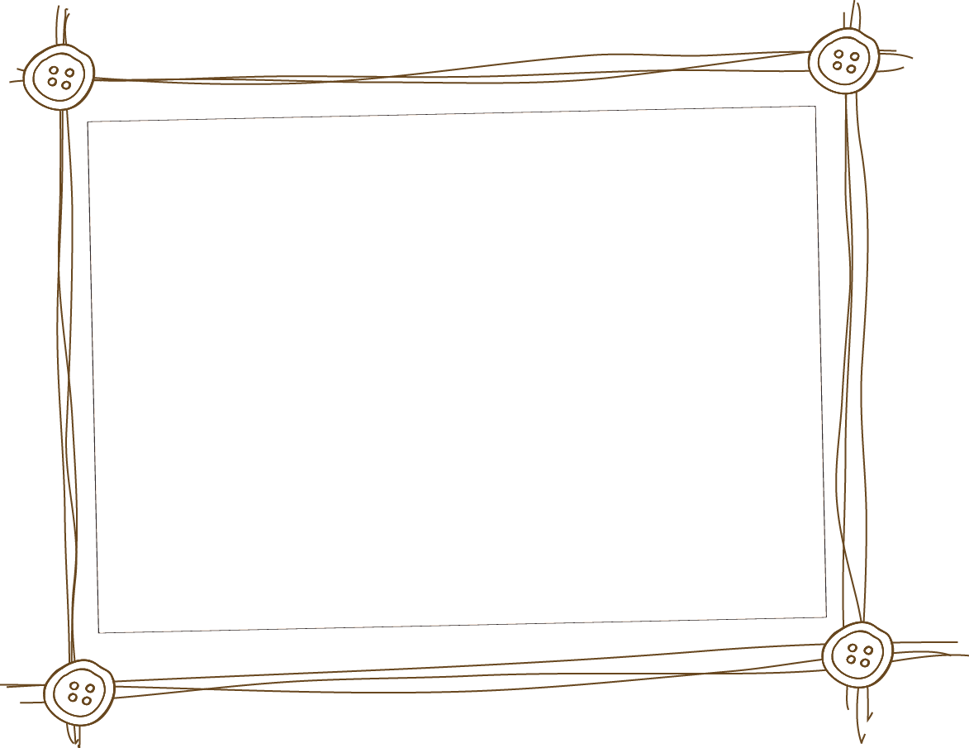


1
Tính nhẩm
a)
6 x 3
b)
8 x 7
3 x 9
7 x 5
5 x 6
9 x 4
4 x 8
8 x 10
”

Slide 4

AI NHANH
AI ĐÚNG?

Slide 5
BẮT ĐẦU !
Hãy đọc thật kĩ câu hỏi và trả lời chính xác đáp án nhé
START

Slide 6
CÂU 1
9
A
18
B
6 x 3 = ?
27
C

Slide 7
Câu 2
30
A
36
B
6 x 5 = ?
42
C

Slide 8
CÂU 3
30
A
32
B
9 x 4 = ?
36
C

Slide 9
Câu 4
8 x 10 = ?
80
A
18
B
2
C

Slide 10
Câu 5
8 x 7 = ?
15
A
24
B
56
C

Slide 11
CÂU 6
3 x 9 = ?
12
A
27
B
18
C

Slide 12
CÂU 7
5 x 6 = ?
15
A
30
B
21
C

Slide 13
CÂU 8
4 x 8 = ?
24
A
32
B
36
C

Slide 14
TUYỆT VỜI !
CÁC EM THẬT XUẤT SẮC

Slide 15
2
LUYỆN TẬP
LUYỆN TẬP

Slide 16

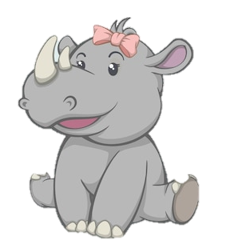


2
Những phép tính nào dưới đây có kết quả bé hơn 8?
7
49 : 7
6
48 : 8
5
30 : 6
9
54 : 6
8
72 : 9
”

Slide 17

3
Số?
x 7
: 8
?
63
9
48
6
?
a
b
x ?
x 9
: ?
: 7
c
4
36
d
35
5

Slide 18


Khi chuẩn bị buổi chúc mừng sinh nhật cho Nam. Việt xếp li vào 5 bàn. Mỗi bàn Việt xếp 6 cái li. Hỏi Việt xếp tất cả bao nhiêu cái li?
4
Bài giải:
Số cái li Việt xếp tất cả là:
6 x 5 = 30 (cái li)
Đáp số: 30 cái li

Slide 19
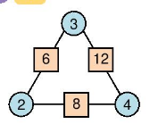
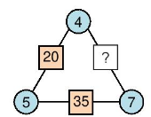
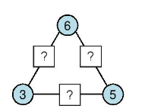
5
Số?
28
18
30
15
Đố em: Tìm ra qui luật của các số trong hình

Slide 20
DẶN DÒ
DẶN DÒ

Slide 21


CHÀO
TẠM BIỆT

Slide 22


Soạn bài giảng yêu cầu các khối lớp
Thiết kế bài giảng E – Learning
MĂNG NON – TÀI LIỆU TIỂU HỌC
Mời truy cập: MĂNG NON- TÀI LIỆU TIỂU HỌC | Facebook
ZALO : 0382348780 - 0984848929

